Slide 1
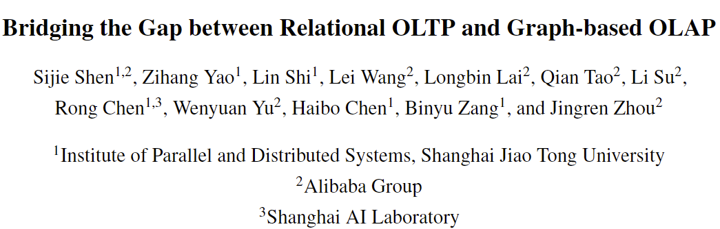

Slide 2
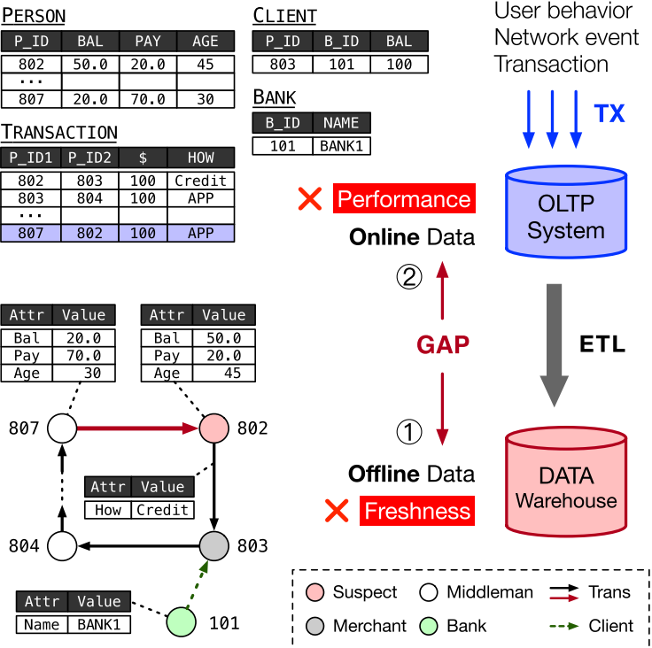
弥合关系型 OLTP（在线事务处理）和基于图的 OLAP（在线分析处理）系统之间的差距，以便在关系 OLTP 生成的数据集上实时实现动态图分析处理 (GAP) 任务。
Performance:事务和检测在用户感知之前完成。一些OLTP系统试图将图相关操作转换为关系操作。由于昂贵的连接操作和巨大的冗余中间数据，这种解决方案导致GAP的性能下降高达几个数量级。
Freshness：在OLTP系统上提交的事务和它们在检测系统上的可访问性之间的时间间隔应该是最小。由于数据在OLTP和特定于图形的系统中单独维护，因此需要使用ETL（提取-转换-加载）过程进行离线数据迁移。然而，这样的过程通常是昂贵且缓慢的，并且导致OLTP系统中的事务数据与特定于图的系统中的提取的图数据之间的高度滞后
1)一个有效的和可变的CSR表示，保证更新图拓扑数据时的边扫描的局部性;
2）减少版本化的时间和空间开销的粗粒度MVCC方案;
3）灵活的属性存储，其允许在基于其访问模式生成的快照上运行不同的GAP工作负载。

Slide 3
本文贡献： 1.提出了一种名为GART的内存中系统，该系统扩展了混合事务/分析处理（HTAP）系统，以支持实时对关系OLTP生成的数据集执行动态图分析处理（GAP）任务 2.提出了用于透明数据模型转换的关系图映射的表达接口 3.一种新的动态图存储，用于高效的HTGAP工作负载 4.GART的性能比最先进的通用动态图存储（即LiveGraph）高出4.4倍

Slide 4
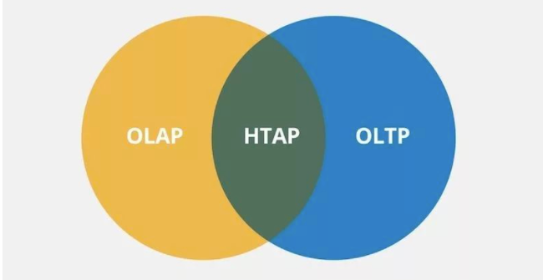
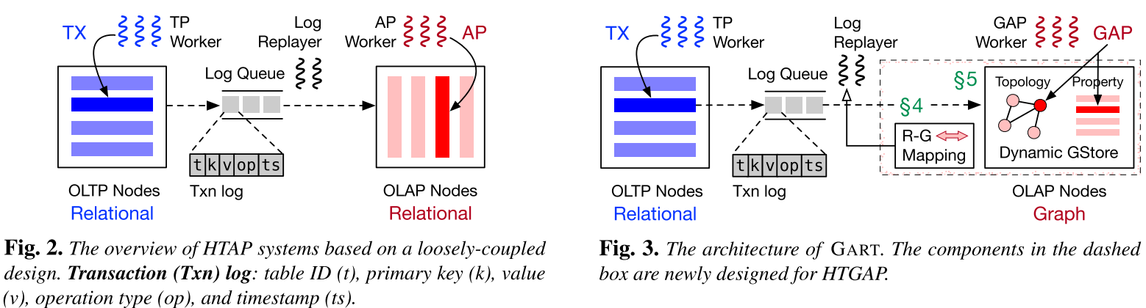
OLTP 是传统的关系型数据库的主要应用，主要是基本的、日常的事务处理。
OLAP 是数据仓库系统的主要应用，支持复杂的分析操作，侧重决策支持，并且提供直观的查询结果。
HTAP 数据库同时支持 OLTP 和 OLAP 场景，基于创新的计算存储框架，在同一份数据上保证事务的同时支持实时分析，省去费时的ETL过程
受混合事务/分析处理(HTAP)系统的松耦合设计的启发，我们提出了GART，一种内存中的混合事务和图分析处理（HTGAP）系统，通过改造日志重放器和GAP工作负载的存储来扩展HTAP系统
日志中的关系数据需要转换为图形数据并存储在OLAP节点的动态图形存储（GStore）中。GART允许定义数据库模式的DBA通过RGMapping组件定义关系图映射。RGMapping引导日志播放器将日志中的关系数据转换为图形数据的更新。
GART设计了一种新的动态图形存储，用于实时图形更新和不同的GAP工作负载。图形数据由拓扑和属性组成。拓扑包含顶点和边（即，有序的顶点对），并且属性是每个顶点或边的一组属性。存储器总是提供从关系数据导出的图形数据（由时期标识）的一致快照

Slide 5
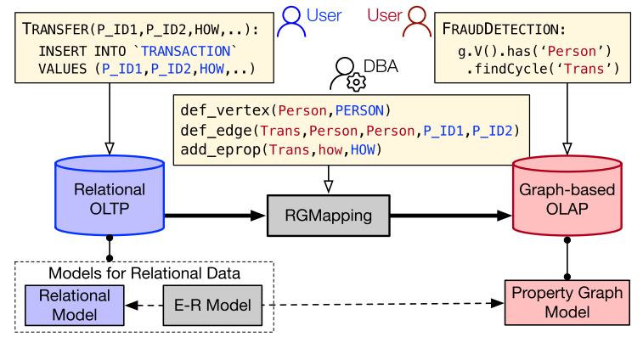
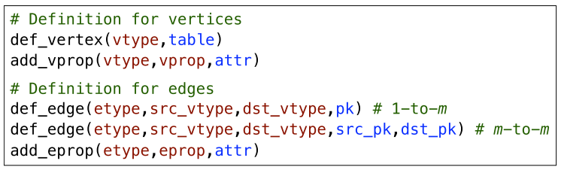
从关系数据到图数据的转换需要附加的语义信息。直接向事务添加图形信息，这可以通过关系数据库的图形扩展来完成。 但是需要扩展 OLTP 引擎的接口并更改日志格式和手动重写事务。相反，GART将接口解耦为两个组，这两个组分别暴露给用户和DBA
数据操作接口
图形提取接口(仅在定于图模型)：
def_vertex:此函数定义顶点类型并将其与关系 OLTP 数据库中的表相关联
add_vprop:此函数为顶点类型添加属性
对于复杂的数据模型，DBA可以根据关系模式使用自动E-R模型生成工具作为指导，即使他们对工作负载的了解较少

Slide 6
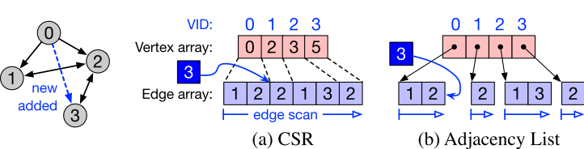
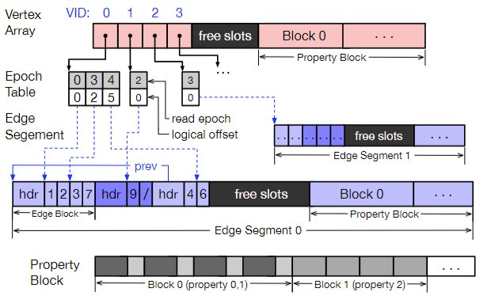
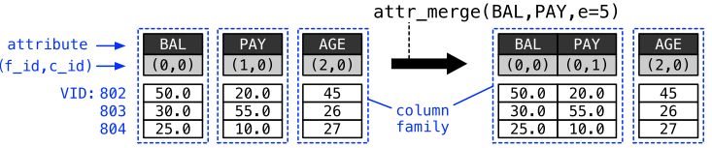
csr:对于动态图边的插入效率低。
邻接列表：局部性差。
细粒度版本控制。
属性存储不能灵活地保证本地性
边扫描：一开始，GART可以提供与普通CSR相当的数据局部性。然而，在为不同的顶点插入大量的边之后，顶点的边块将形成长链表，导致边扫描的性能下降。为了缓解这个问题，GART周期性地或当段接近满时压缩边缘段
插入：若边段不为空，直接插入。若为空，首先从边段的空闲槽分配两倍大小的新尾边缘块，然后将边缘插入其中。为了减少碎片，当尾边缘块的大小小于阈值时，所有边缘将被移动到新分配的边缘块，以进一步提高数据局部性。
删除：逻辑标记，物理删除garbage collection (GC)
mvcc：GART采用粗粒度MVCC方案来减少细粒度MVCC的时间和空间开销。GAP工作负载通常在低并发运行时间比事务。因此，GART可以在epoch粒度上启用MVCC。
Flexible Property Storage：随着时间的推移，对某些属性的访问模式可能具有某些相关性。用户可以使用attr_merge接口动态地将一些属性合并到同一个列族中，并生成一个带有读取时期号的快照
列索引：
数据压缩效率高：列式存储可以对单列进行高效的压缩，因为同一列的数据通常具有相似的特点。
查询性能高：列式存储可以只加载需要的列，避免读取不需要的数据，从而减少IO操作和网络传输开销。
支持高效聚合操作：列式存储在进行聚合操作时具有明显优势。由于列式存储将同一列的数据连续存储，因此对于求和、平均值等聚合操作，可以只处理需要的列，避免了不必要的数据读取和计算。

Slide 7
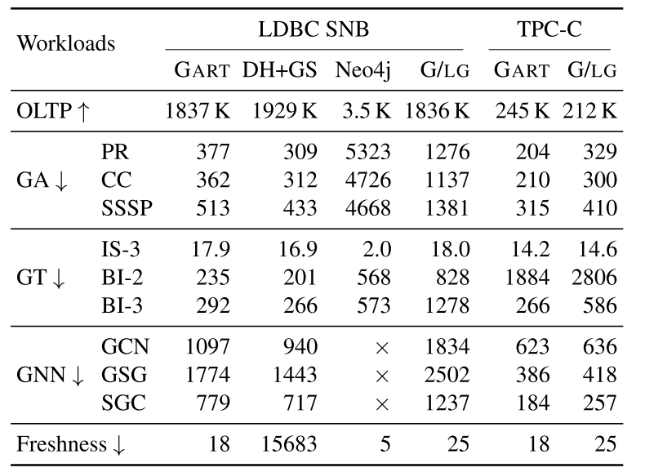
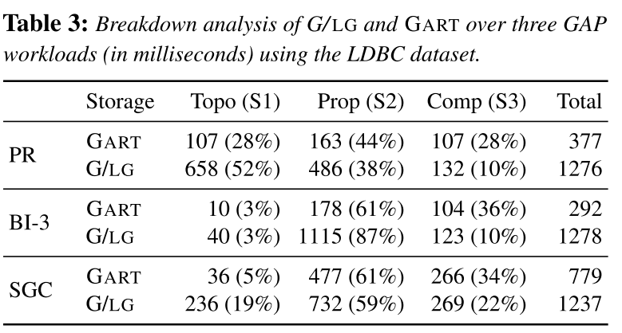
由于G/LG和GART具有相同的后端GAP引擎，因此它们的部分（S3）性能几乎相同。
DH+GS:DrTM+H（OLTP)+ GraphScope(GAP)离线
G/LG:GART+Livegraph（邻接表+细粒度）
Neo4j:both transactions and GAP
OLTP performance:对比Neo4j（graph data model）
GAP performance：对比G/LG（dynamic graph storage）DH+GS是静态图存储（使用紧凑图形表示而没有并发控制，性能最好）
Freshness：DH+GS需要重新加载。G/LG：图形存储的较低写入性能。Neo4j：数据已经提交到位。

Slide 8
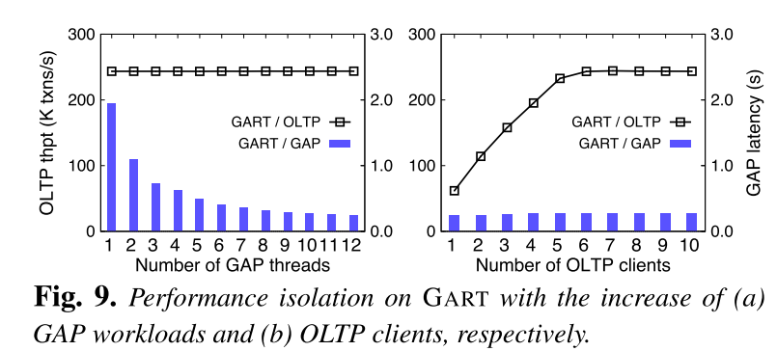
GART中的物理隔离，因为GAP工作负载不会干扰事务
边缘版本的数量也会增加，从而导致检查版本的额外开销

Slide 9
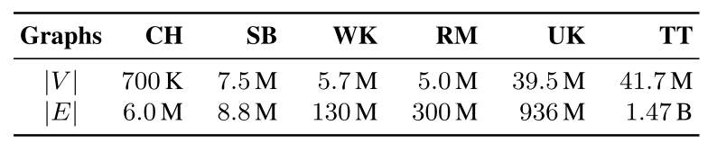
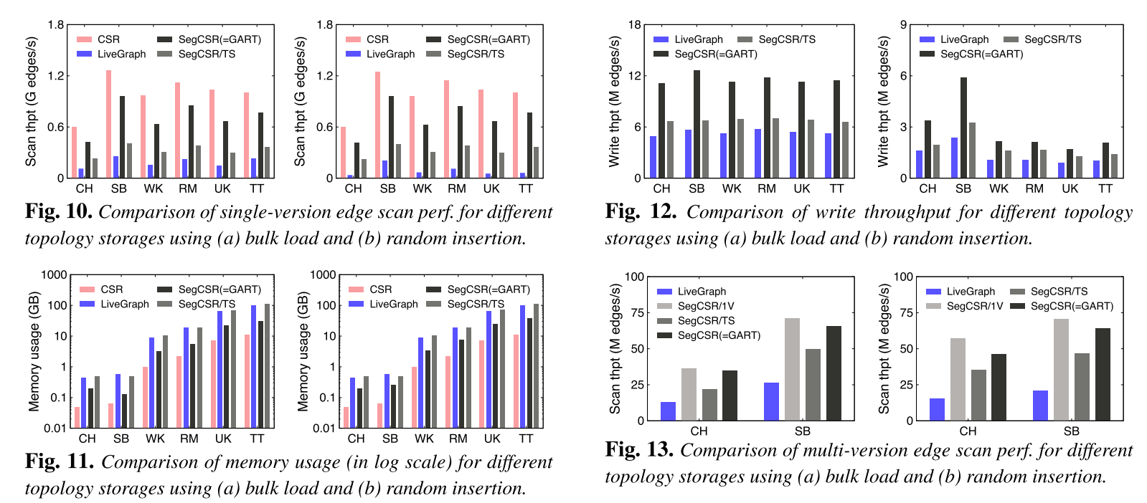
LiveGraph，随机插入会导致局部性降低，顶点的边缘不会彼此靠近地存储在内存中。 这种缺乏局部性会导致性能不佳，因为 CPU 必须花费更多时间从内存的不同部分获取数据。内存使用量： LiveGraph 使用每个边缘的时间戳，因此需要更多的内存来进行更新。SegCSR/TS比LiveGraph高，是因为边缘段中的空闲插槽。
Fig.12,Fig.13的性能大部分由粗粒度mvcc提升

Slide 10
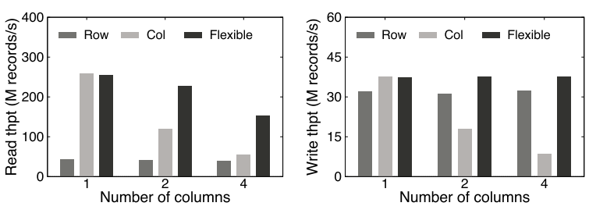
基于行的属性存储的性能随着扫描列的数量增加而不变。这是因为系统需要获取至少一个缓存行，这会限制其性能。缓存行是指从主内存访问数据时加载到缓存中的内存块。
基于列的属性存储的性能由于跨列访问而显著下降。

